Slide 1
应届生就业推荐表

Slide 2
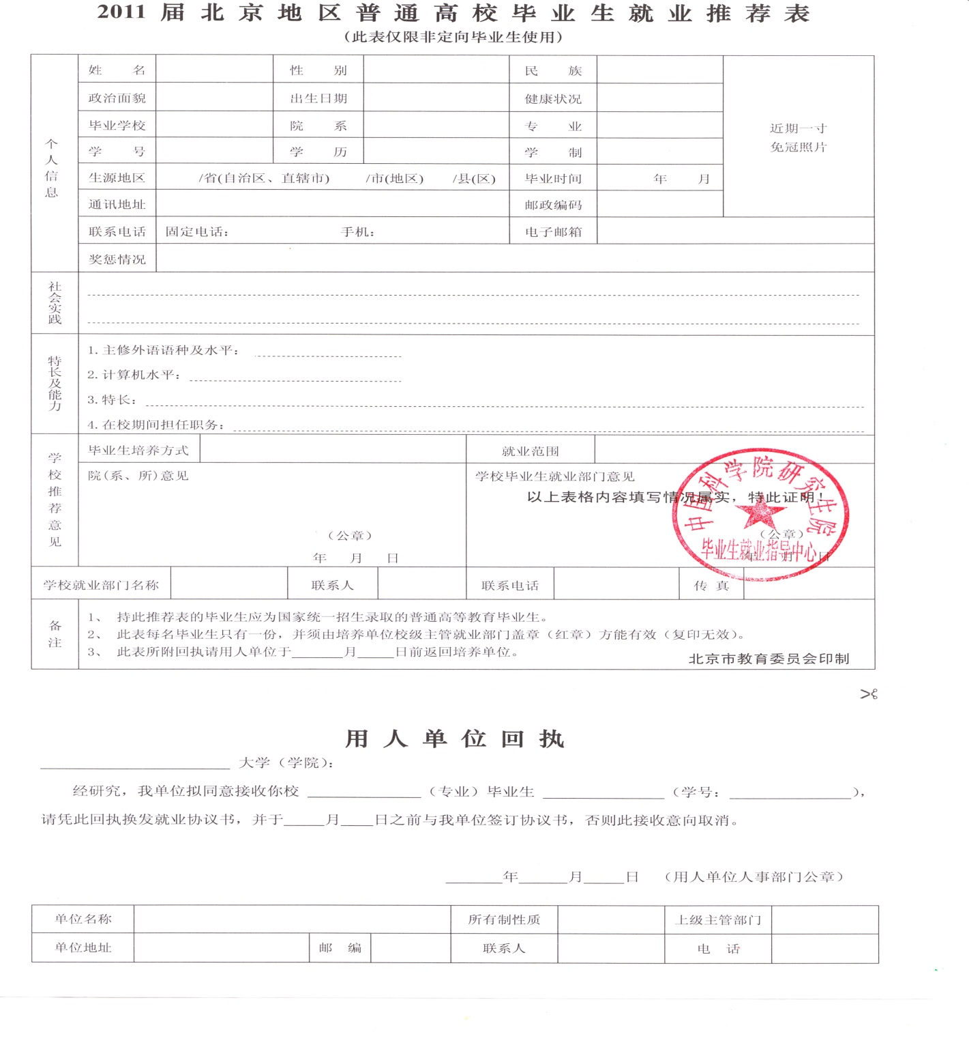
格式每年都有变化，此年度表格仅提供做参考。

Slide 3
应届生就业推荐表的作用
一、档案中证明应届生的身份，国有企业、事业单位等部分单位会要求提供，并放入人事档案。
二、北京、上海、广州地区申请户口必须提供。
三、个人简历的精华浓缩。

Slide 4
应届生推荐表的领取与填写
领取：
1、需要的同学直接到研究生部317房间领取。联系人：原辉
填写：
1、应届生推荐表每人一份，作废不再提供。请复印空表格拟写草稿，妥当后原件填写，尽量做到无涂改。
2、携带推荐表、英语、计算机证件原件到研究生部核对后，签署同意意见及盖公章。
3、推荐表填写规范见本PPT示例

Slide 5
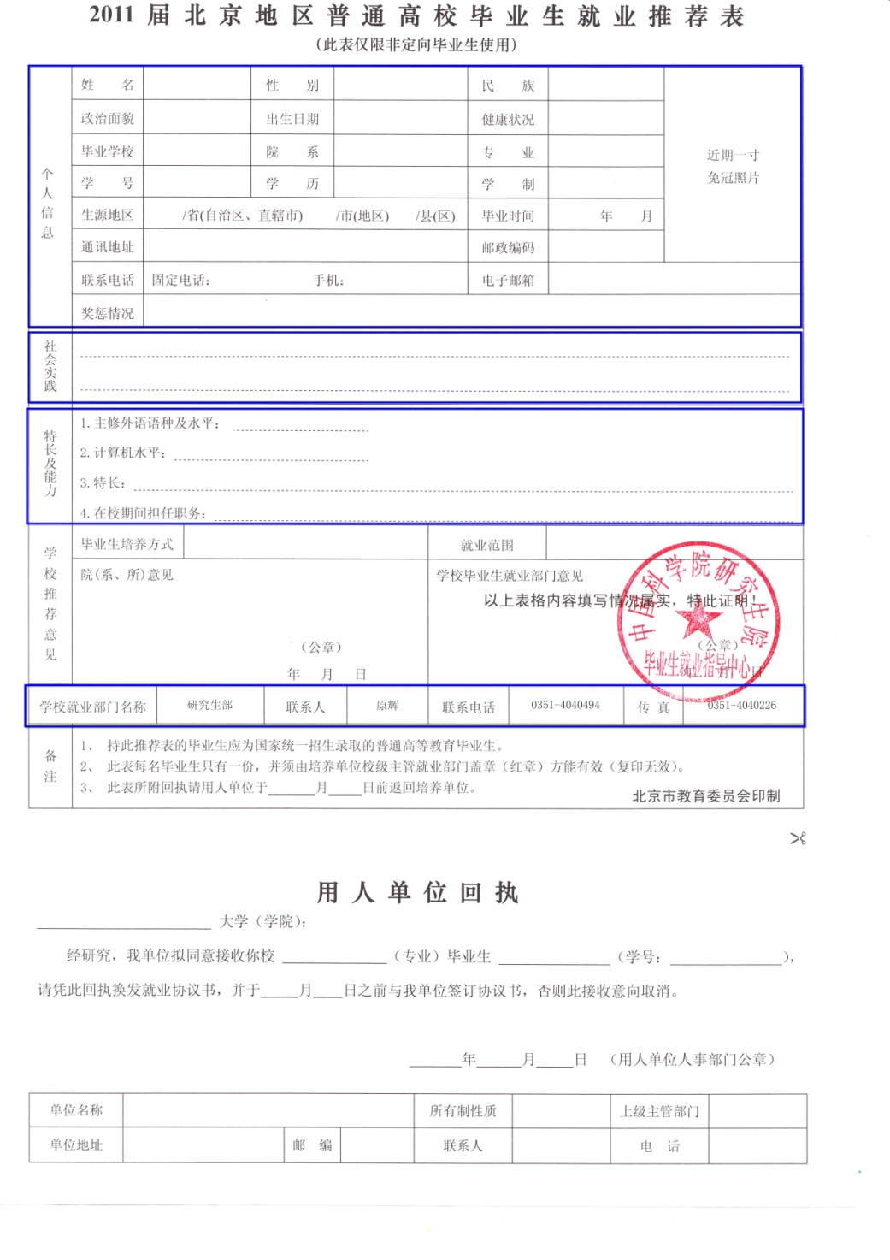
一、个人信息
二、社会实践
三、特长能力
四、学校信息
4个蓝色方框为个人需要填写部分

Slide 6
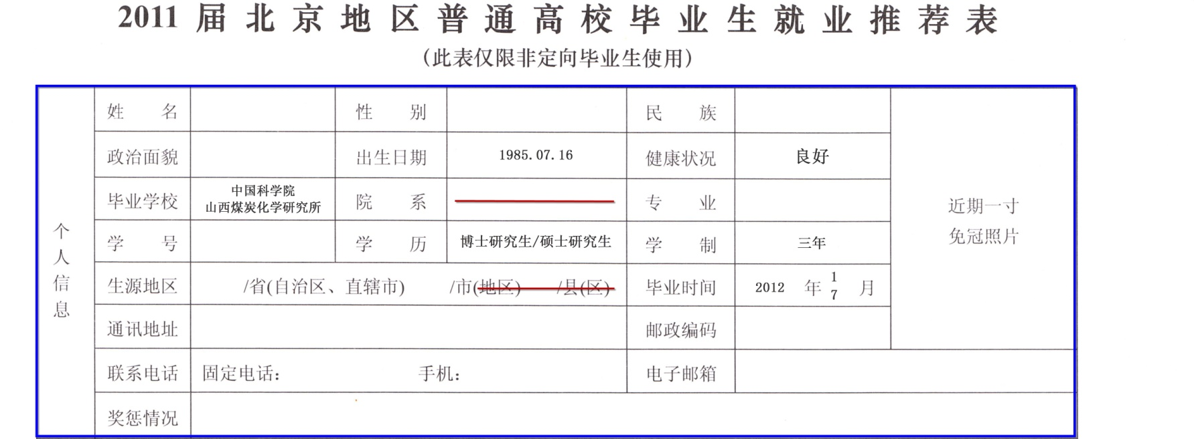
应届生就业推荐表
一、个人信息
奖惩情况
1、年份、级别、数字清晰，突出奖励的意义，示例：2009年中国科学院奖学金一等奖（全院20人）； 2010年山西煤化所优秀学生干部
2、如果没有，则不能空白，必须填“无”，否则默认有问题会被调查。

Slide 7
应届生就业推荐表
二、社会实践
1、实习日期、单位名称、岗位职责、工作业绩写全
示例：2007.6-2008.6 山西煤化所学生会 体育部 举办200人活动11场，
2、与职位要求相关的为重点
3、表格内容有限，2-3条就足够，自己控制字数。

Slide 8
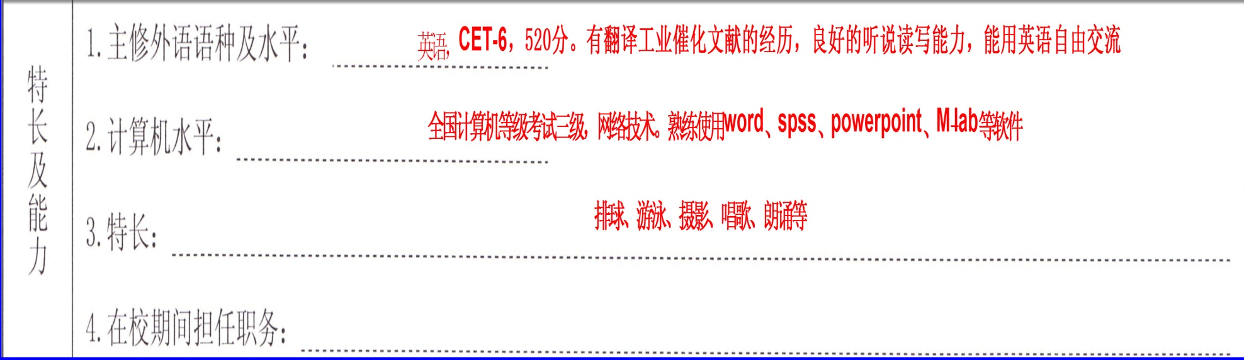
应届生就业推荐表
三、特长及能力
1、英语cet-6，小于420分，可不写分数。第二外语是亮点，有，就一定写。
2、计算机能力描述，注意把自己实验中常用的专业软件也写上。
3、特长不要太偏僻，有一定团队参与性的最佳。
4、在校职务没有的填“无”。

Slide 9
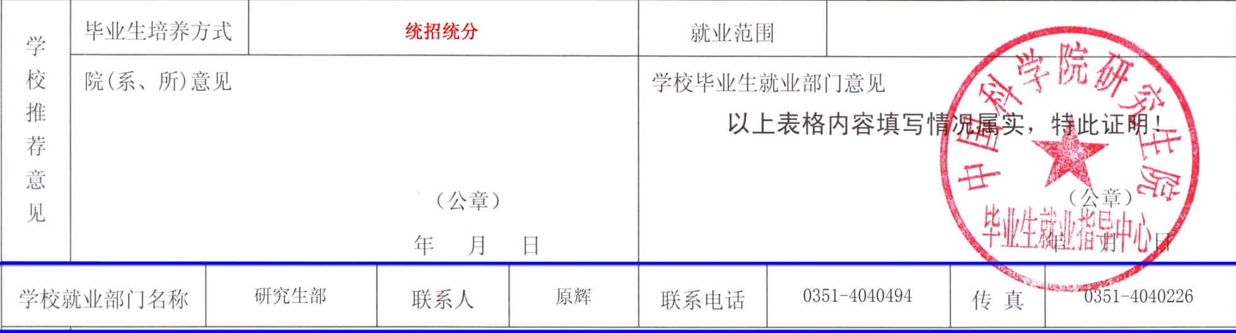
应届生就业推荐表
四、学校信息
照上方内容填写

Slide 10
应届生就业推荐表
填写完毕,推荐表生效使用。强烈建议打好草稿后谨慎填写内容,确保表格正确无误。
小提示：原表就一份，接收单位档案使用。建议出
去投简历时多带几份复印件。
如还有不了解的地方，可以电话：4040494---802

Slide 11
祝：毕业生
都能找到
称心如意
的 好工作！

